Slide 1

基于微信小程序的酒店管理系统的设计与实现
答辩人：李东福
指导老师：李贞辉
2022/4/16

Slide 2

01
选题背景
PART 01

Slide 3
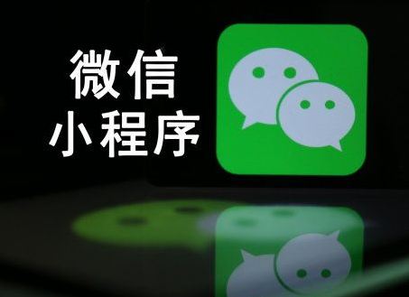
选题背景
传统上：
酒店管理过程繁琐
预定客房需要人工处理
入驻相关平台会降低品牌影响力
新方式：
打造自己的独有的微信小程序酒店平台
原因：
1.微信用户体量巨大
2.微信用户粘性很大
3.酒店小程序不会出现比价问题
4.可利用微信公众号提升知名度
PART 02
PART 04

Slide 4
02
所需技术
PART 02

Slide 5
所需技术
Vue后台管理
Vue模拟视频流截取
微信小程序API接口
Go-zero技术
腾讯云第三方
MYSQL数据库
Node.js技术
PART 02
酒店前后台
视频流人脸识别
PART 04

Slide 6
03
系统分析
PART 03

Slide 7
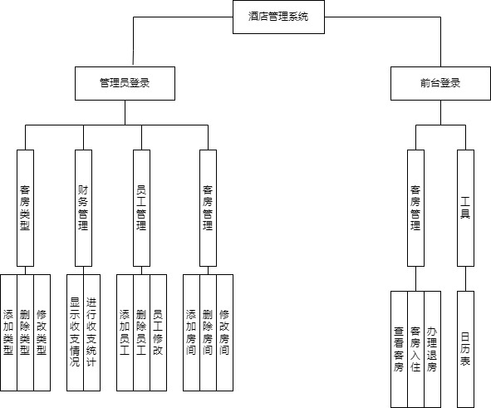
系统分析
系统结构分析：
PART 02
PART 03
PART 04

Slide 8
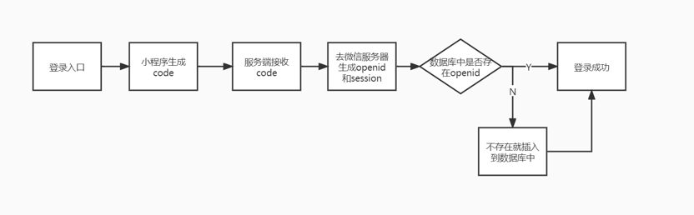
系统分析
登录流程：
PART 02
PART 03
PART 04

Slide 9
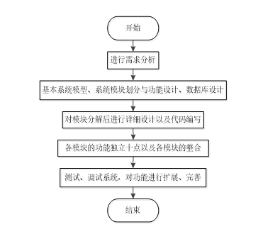
系统分析
系统开发流程：
PART 02
PART 03
PART 04

Slide 10
04
微信小程序端（前端）
PART 04

Slide 11
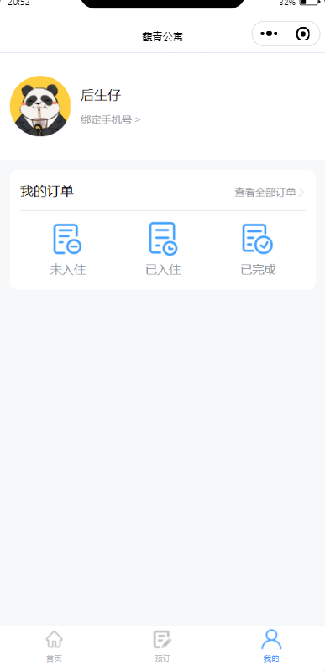
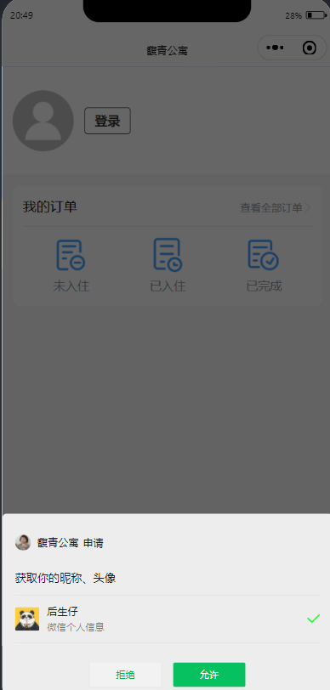
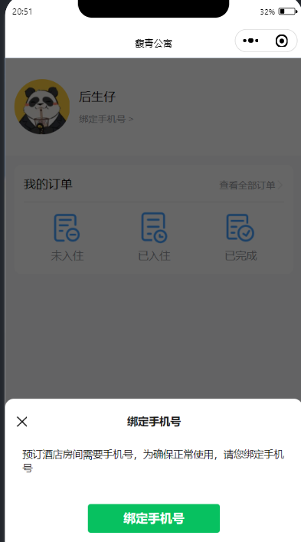
微信小程序端（前端）
微信授权提示及登录（获取用户信息之后将不再弹出此提示）
PART 02
PART 03
PART 04

Slide 12
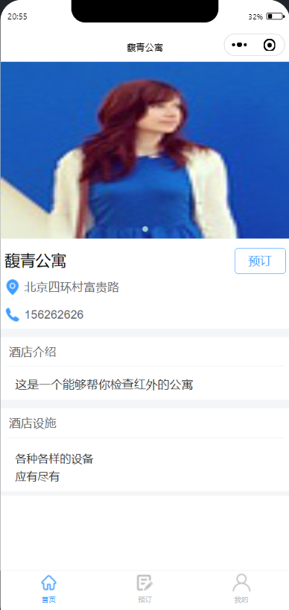
微信小程序端（前端）
小程序端主页面，包含酒店基本信息，如酒店名称、酒店地址、酒店联系方式、酒店特色等。
PART 02
PART 03

Slide 13
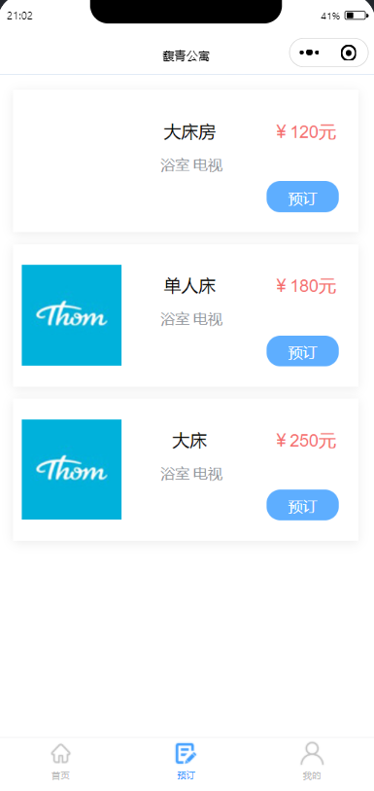
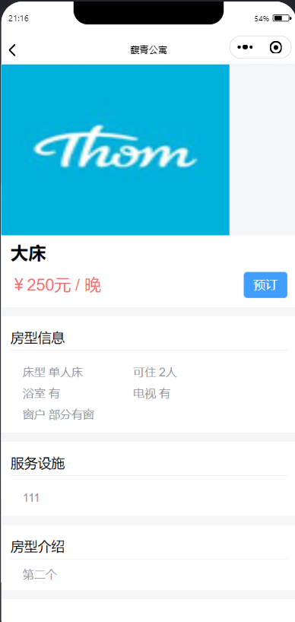
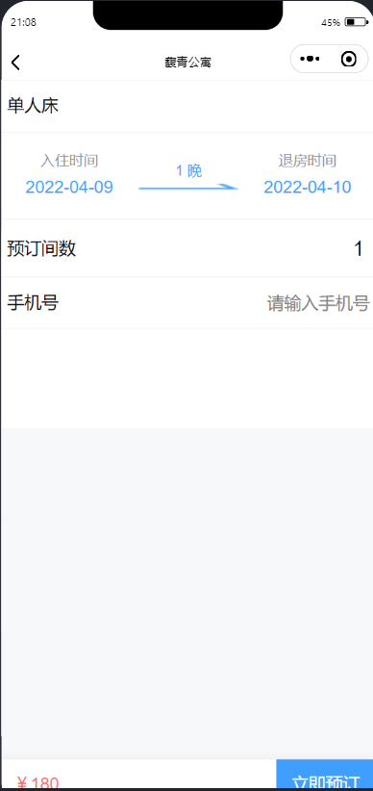
微信小程序端（前端）
进入预定界面，查看酒店各个房型以及价格。
点击房间进入房间信息页，然后可以走到支付页预定客房。
点击预定进入支付页预定。
预定页
房间信息页
支付页
PART 02
PART 03

Slide 14
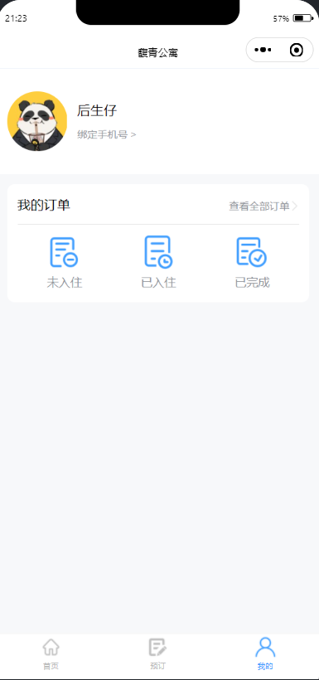
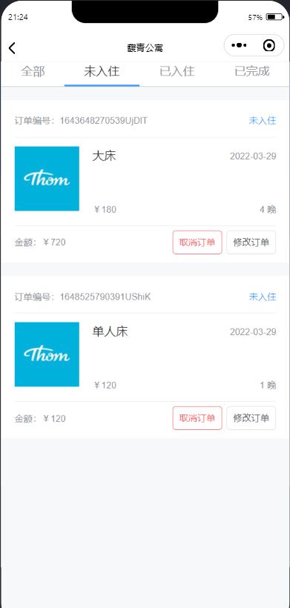
微信小程序端（前端）
进入我的界面，可以看到我的订单，具体点击对应订单获取相应情况。
PART 02
PART 03

Slide 15
05
服务器端
（后台）
PART 05

Slide 16
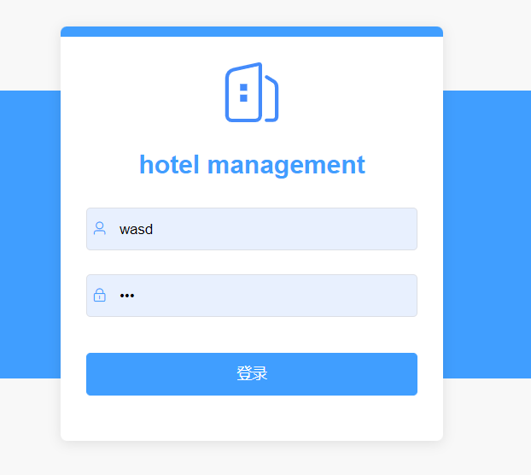
服务器端（后台）
进入后台界面，首先进行管理员登录。
PART 02
PART 03

Slide 17
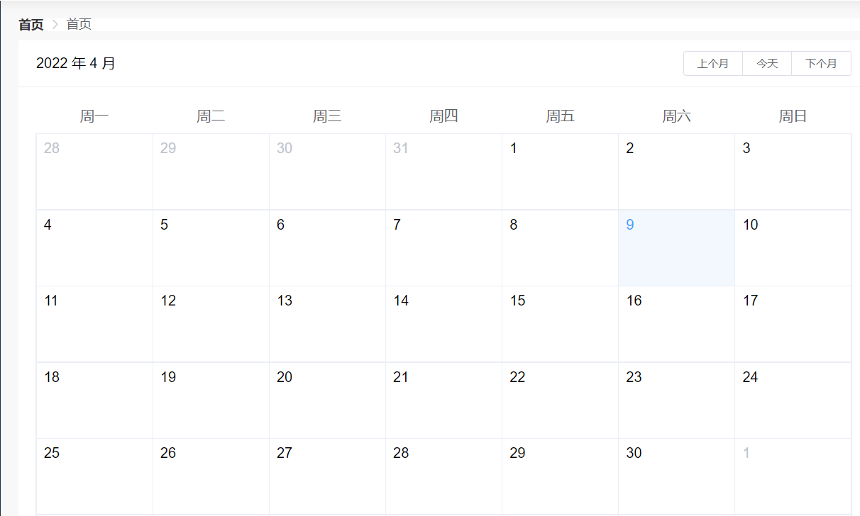
服务器端（后台）
登陆成功后，进入后台主页，知晓当前时间。
PART 02
PART 03

Slide 18
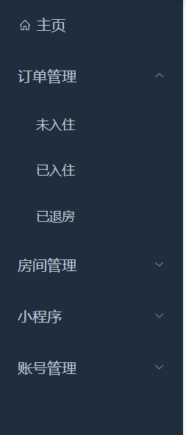
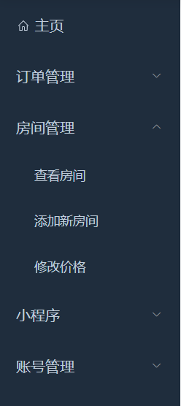
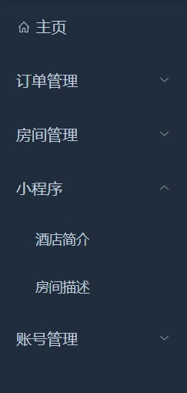
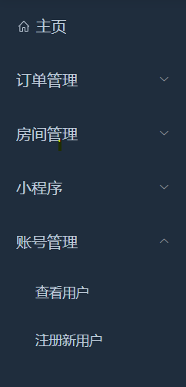
服务器端（后台）
对于管理员管理分为两种，基本管理（房间管理、酒店信息管理、订单管理）和系统管理（人员账号管理）
PART 02
PART 03

Slide 19
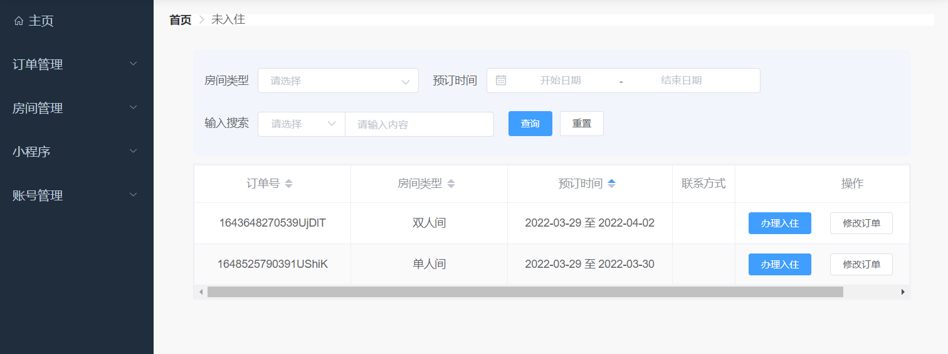
服务器端（后台）
订单管理中，查询未入住、已入住、已退房的订单，并可为未入住用户办理入住操作）
PART 02
PART 03

Slide 20
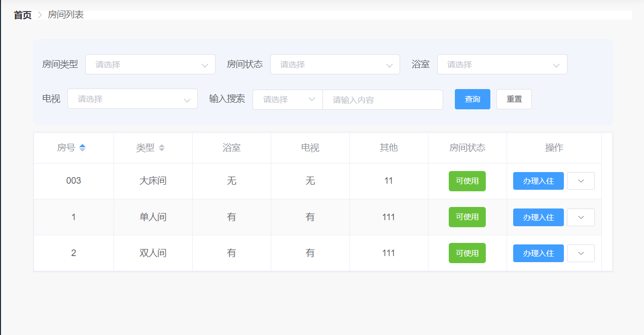
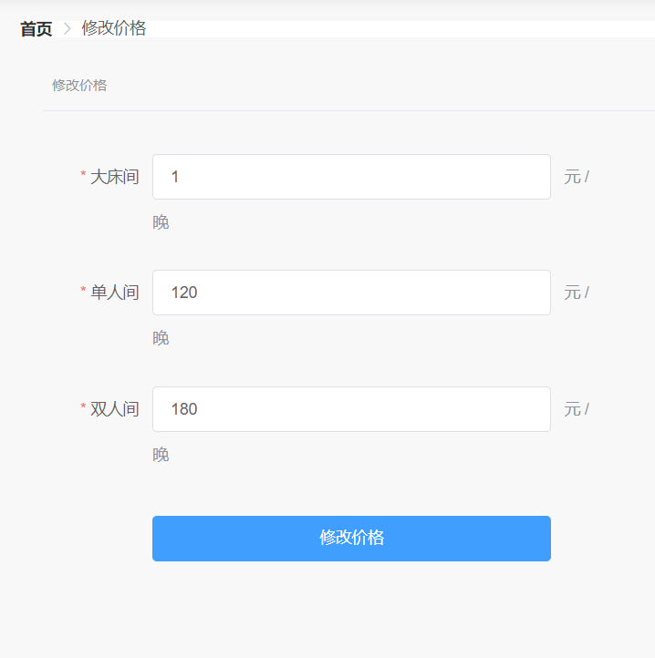
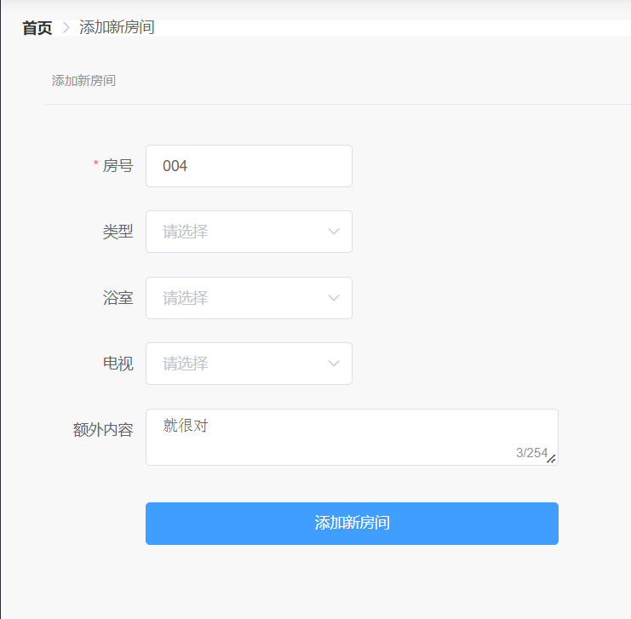
服务器端（后台）
房间管理中，包括查看房间（对于没有在小程序预定的用户，可在酒店前台直接办理），添加新房间以及修改房间价格。）
PART 02
PART 03

Slide 21
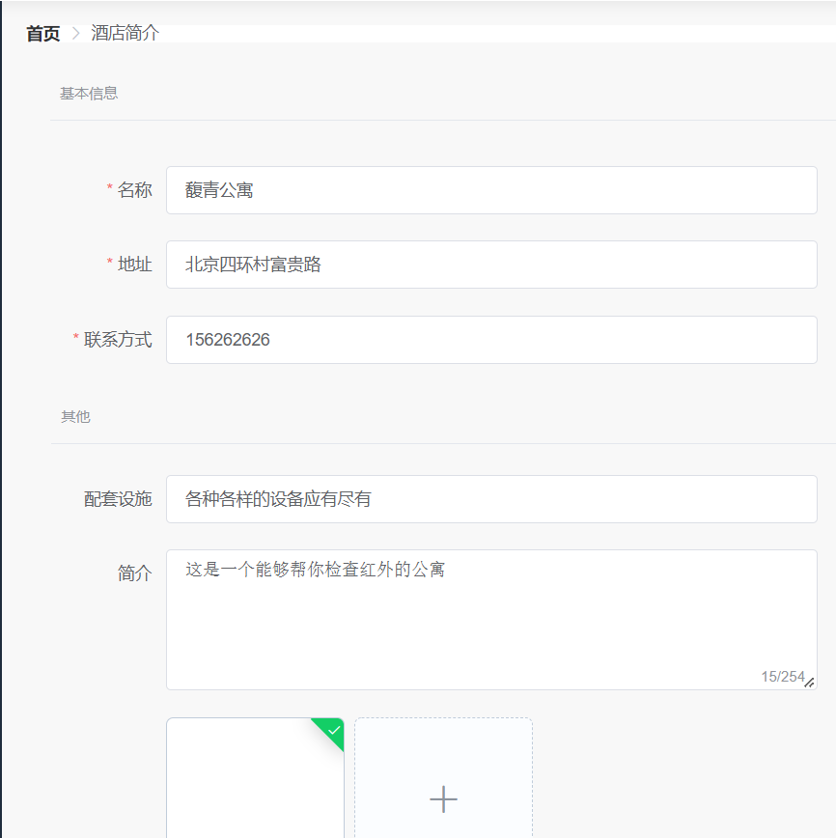
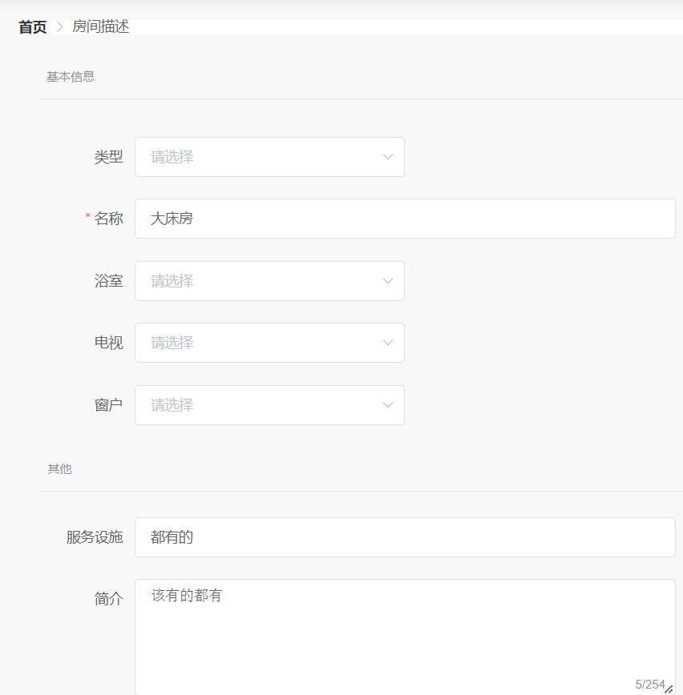
服务器端（后台）
小程序管理中，管理员可以查看和修改酒店简介和房间描述信息。
PART 02
PART 03

Slide 22
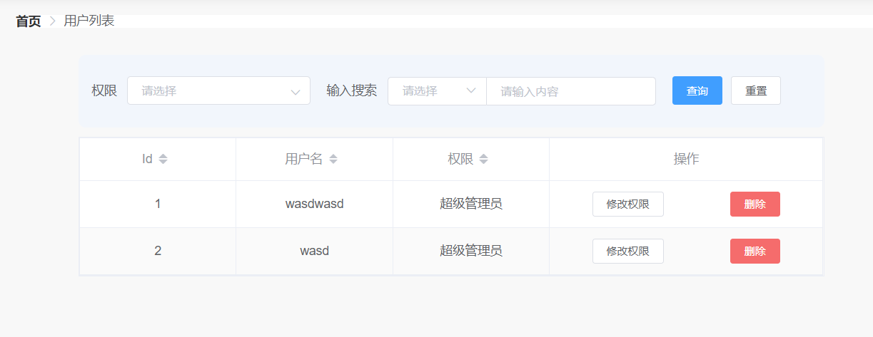
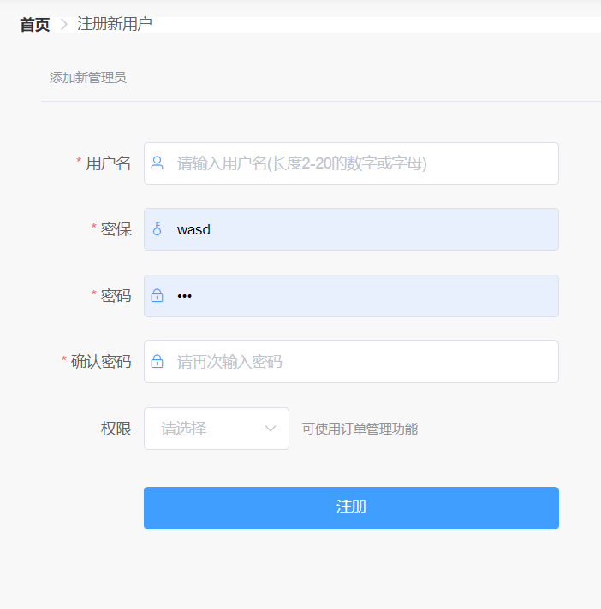
服务器端（后台）
账号管理中，查看用户列表，高权限用户修改低权限用户，并可以进行删除操作。
超级管理员可以对用户进行注册操作。
PART 02
PART 03

Slide 23
05
模拟设备端
PART 05

Slide 24
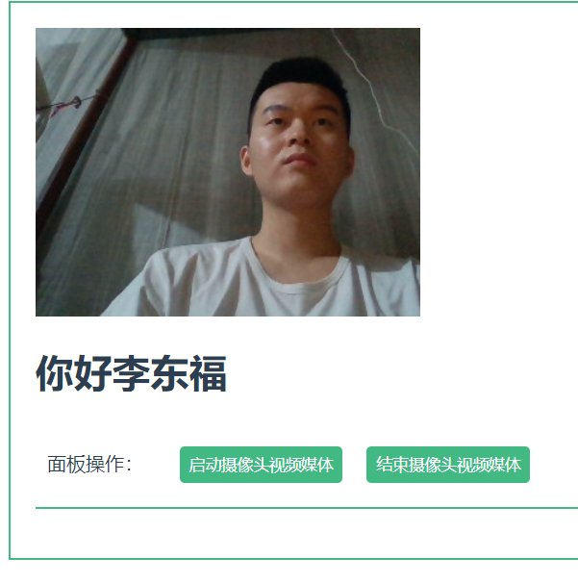
模拟人脸识别
疫情降低接触，简易模拟人脸识别功能，但是具体是要进行人脸核身功能，用户通过门前人脸核身设备进入酒店门。
PART 02
PART 03

Slide 25
后期改进点
1.删除订单采用逻辑删除
2.对订单明细数据采用冷热分离
3.使用消息中间件对订单生成逻辑进行异步处理
4.实现API级别的管理，包括版本，监控等功能
5.在原本MVC失血模型基础上对项目进行重构，变成DDD充血模型
6.考虑qps和tps造成的性能影响，应用大部分分为计算密集型和数据密集型，绝大多数web应用是数据密集型的，考虑网络IO，磁盘IO的同步异步方式
业务稳定增长，数据不断增多，单机再也扛不住，此时才是上分布式的最佳时机

Slide 26
感谢老师们的聆听与指导

